Slide 1

BÀI 2: TRANH TĨNH VẬT MÀU
TIẾT 3,4.

Slide 2
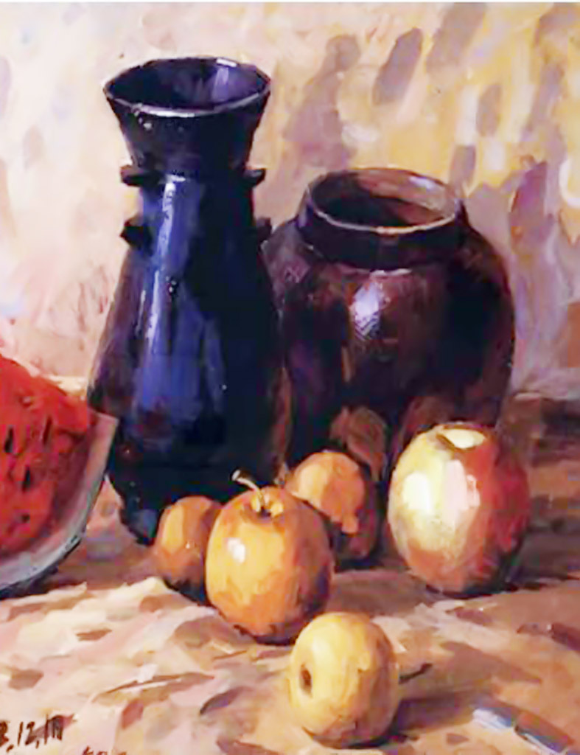
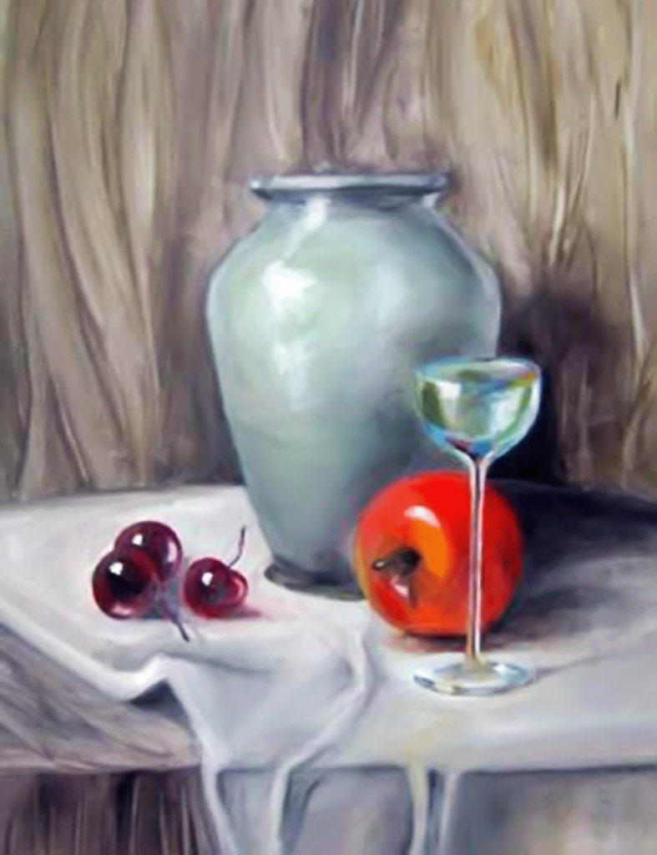
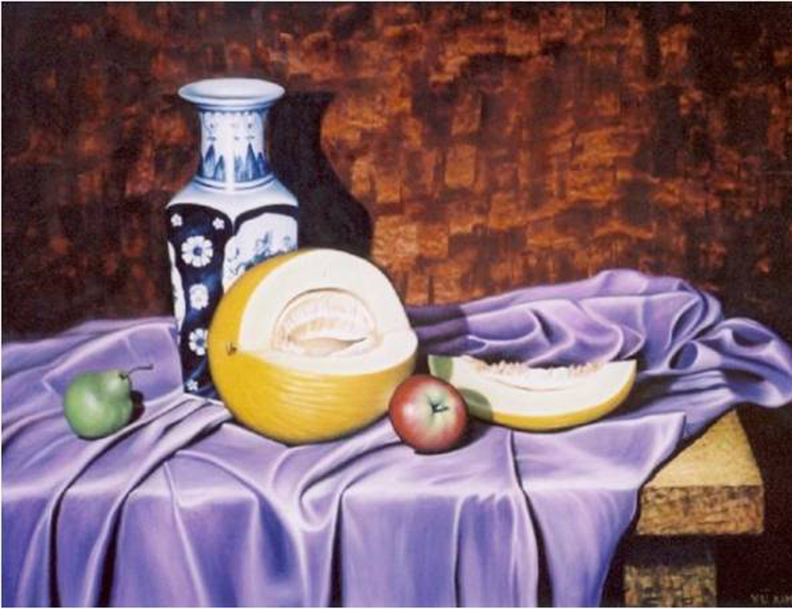
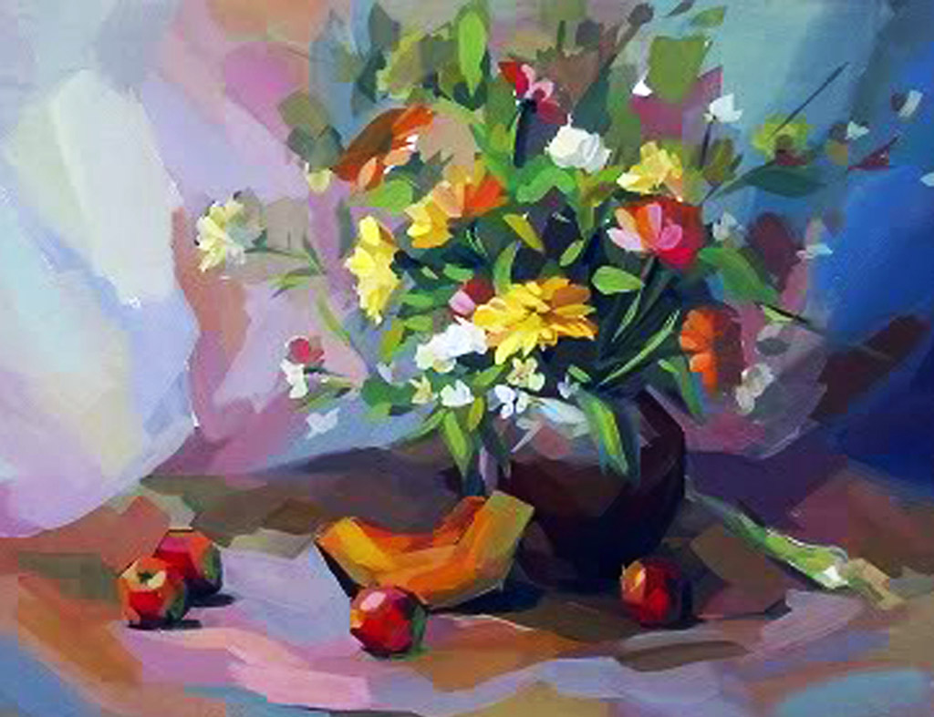
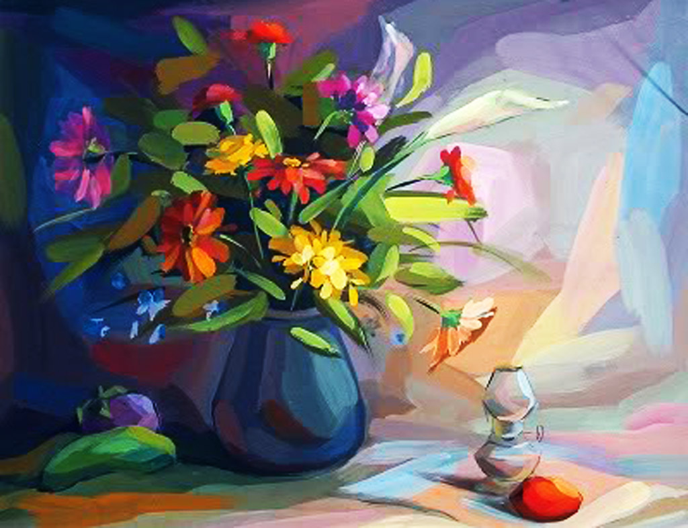
Notes:
2

Slide 3
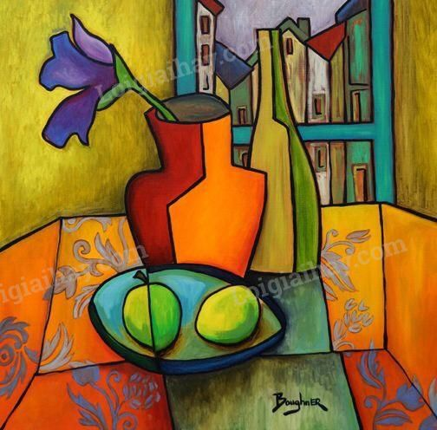
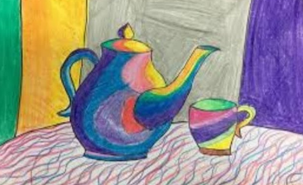
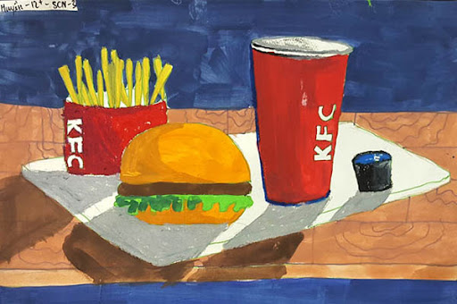

Slide 4

Tranh tĩnh vật là tranh được vẽ về những vật “tĩnh” như hoa quả, bình hoa, đồ vật. Được sắp đặt theo một bố cục đã định sẵn và được tính toán chiếu ánh sáng sao cho phù hợp.
- Em hiểu thế nào là
tranh tĩnh vật ?

Slide 5

- Trong mỗi bức tranh tĩnh vật có những hình ảnh gì?
- Tranh đươc thể hiện bằng những chất liệu gì?

Slide 6
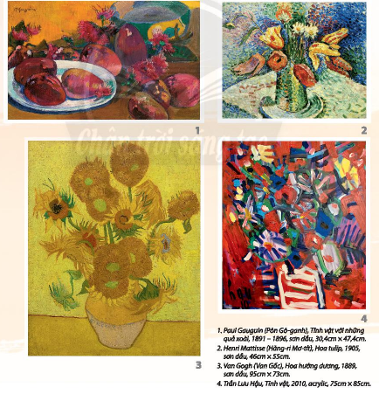
1: Khám phá tranh tĩnh vật màu
Quan sát mẫu cho biết:
Cách sắp xếp hình, màu của vật mẫu trong tranh như thế nào?
Hòa sắc và cách diễn tả trong các bức tranh có gì ấn tượng?
+ Màu sắc của vật mẫu là gam màu chính của toàn bộ bức tranh. Cách sắp xếp hình, màu của vật mẫu trong tranh hài hòa, bố cục thống nhất.
+ Hòa sắc và cách diễn tả trong mỗi bức tranh có gam màu chính và màu phụ. Màu phụ bổ sung cho gam màu chính, màu phụ có tông màu bổ trợ cho gam màu chính.
Notes:
6

Slide 7
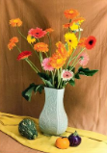


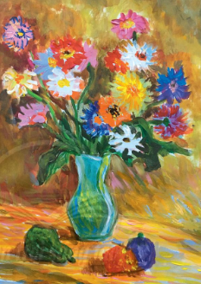
2. Cách vẽ tranh tĩnh vật màu
Quan sát hình và chỉ ra các bước vẽ tranh tĩnh vật màu:

Slide 8
Cách vẽ
tranh tĩnh vật màu ?

Slide 9
CÁC BƯỚC LÀM BÀI VẼ TRANH TĨNH VẬT MÀU
1. Xác định bố cục, tỉ lệ, vị trí hình các vật mẫu và vẽ phác hình

Slide 10
CÁC BƯỚC LÀM BÀI VẼ TRANH TĨNH VẬT MÀU
2. Vẽ màu khái quát tạo hòa sắc chung cho bức tranh

Slide 11
CÁC BƯỚC LÀM BÀI VẼ TRANH TĨNH VẬT MÀU
3. Vẽ thêm nét, màu thể hiện cảm xúc và đặc điểm của vật mẫu

Slide 12
CÁC BƯỚC LÀM BÀI VẼ TRANH TĨNH VẬT MÀU
1.Xác định bố cục, tỉ lệ, vị trí hình các vật mẫu và vẽ phác hình.
2. Vẽ màu khái quát tạo hòa sắc chung cho bức tranh
3. Vẽ thêm nét, màu thể hiện cảm xúc và đặc điểm của sản phẩm

Slide 13

3:Thực hành:
Vẽ tranh tĩnh vật màu
Em hãy quan sát và chọn 1 số đồ vật có xung quanh em để vẽ thành một bức tranh tĩnh vật màu.

Slide 14
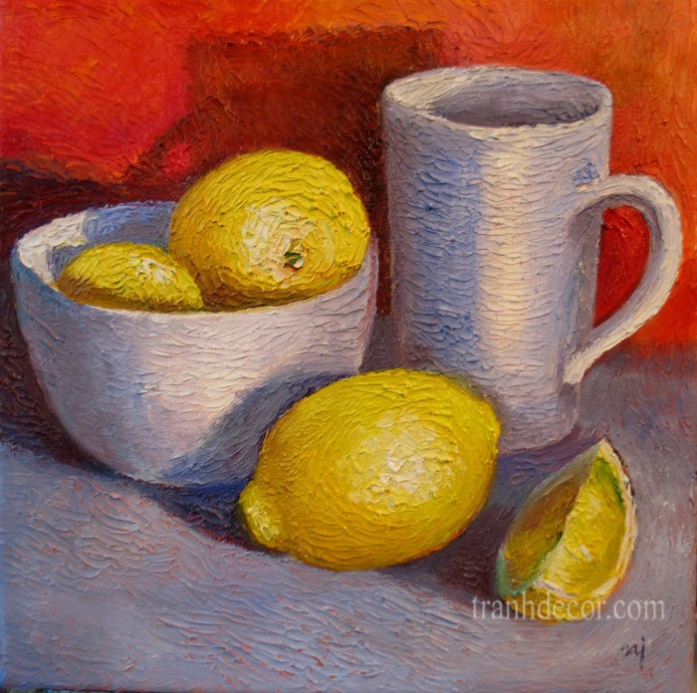
THAM KHẢO TRANH TĨNH VẬT MÀU

Slide 15
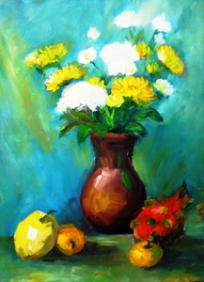
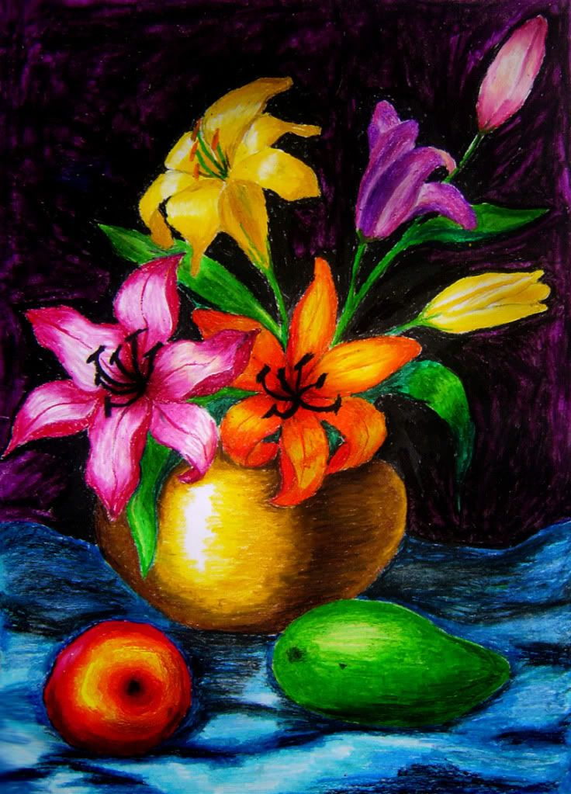
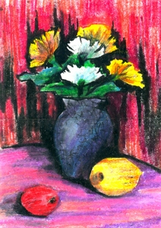

Slide 16
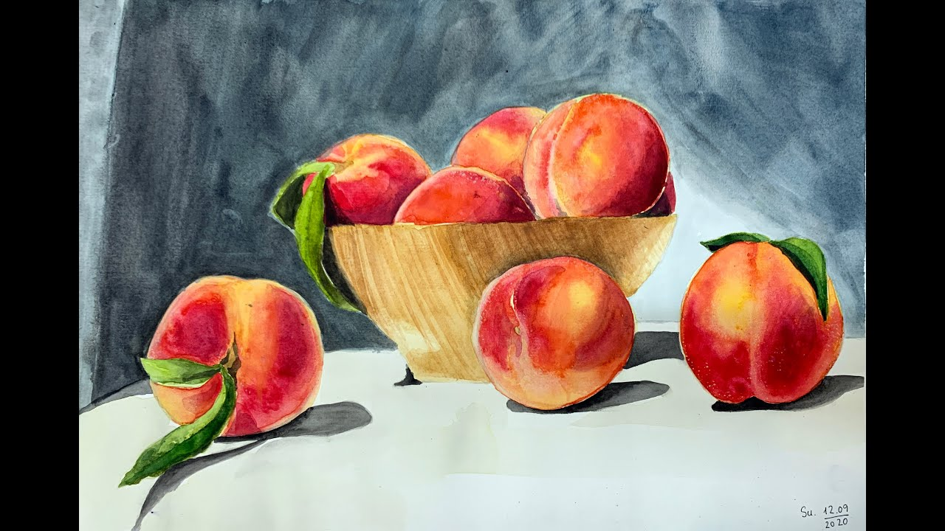
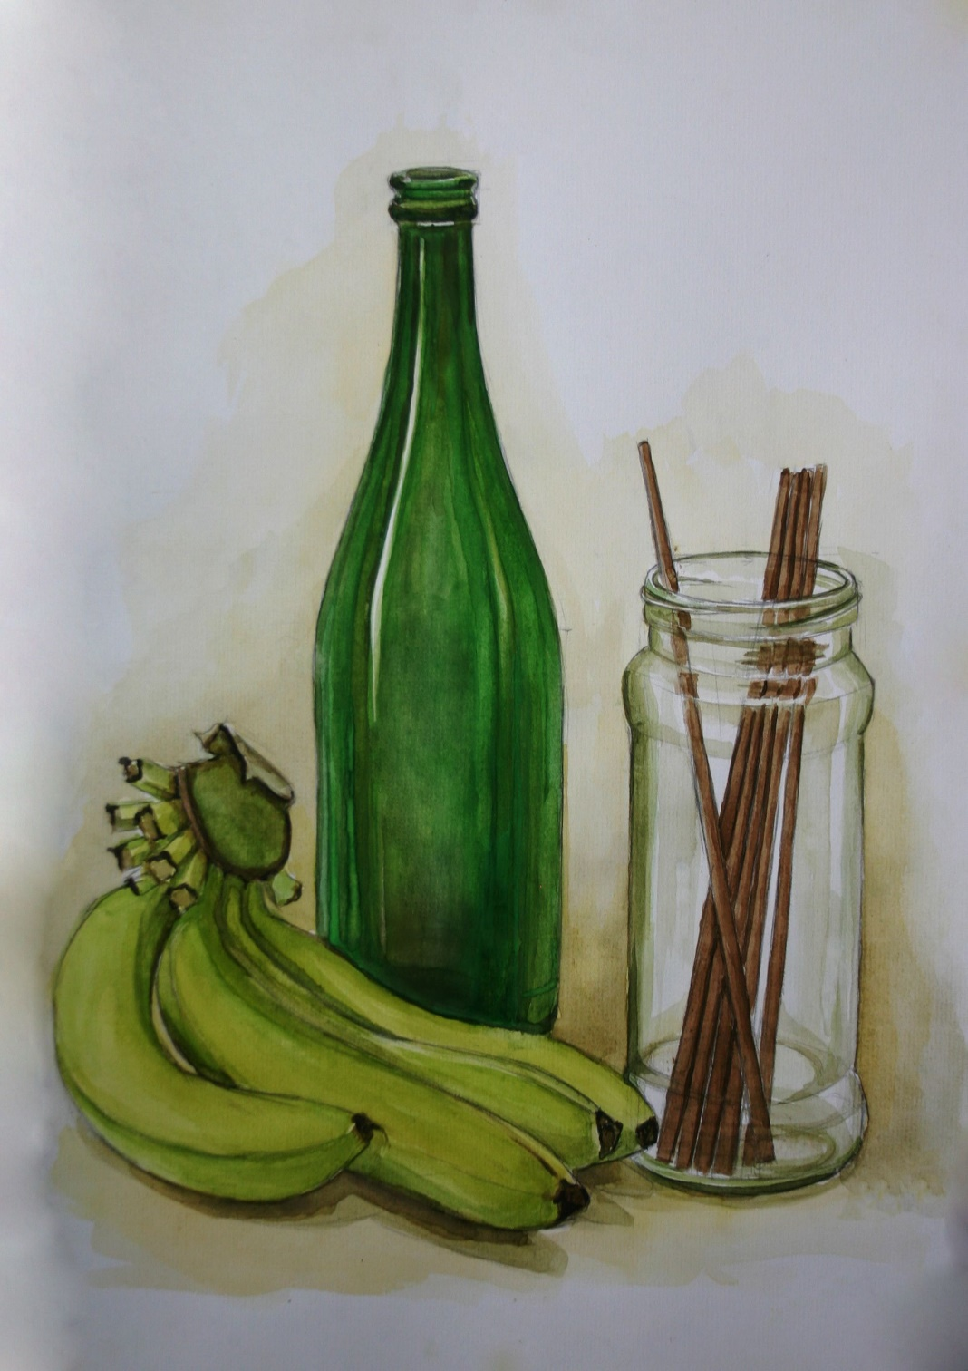
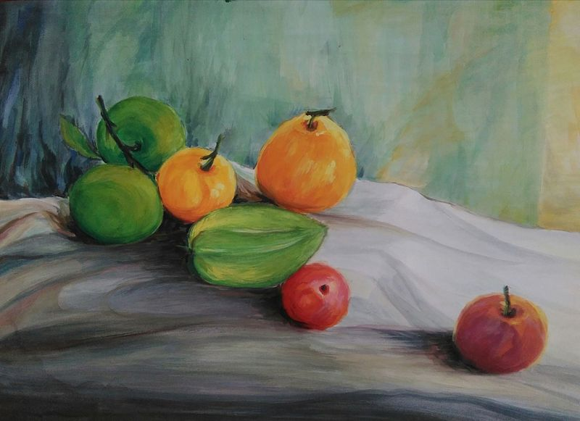

Slide 17
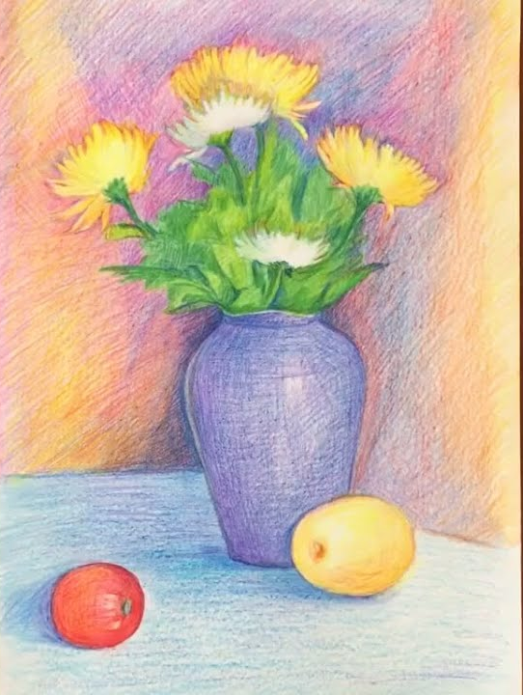
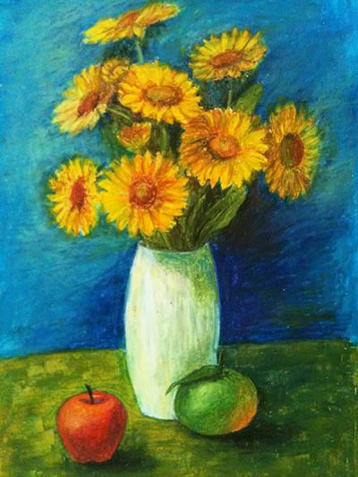
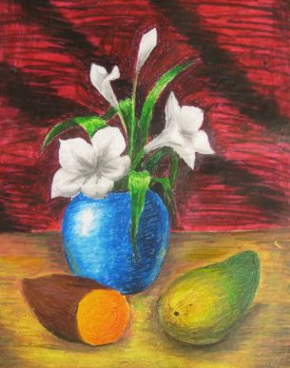

Slide 18
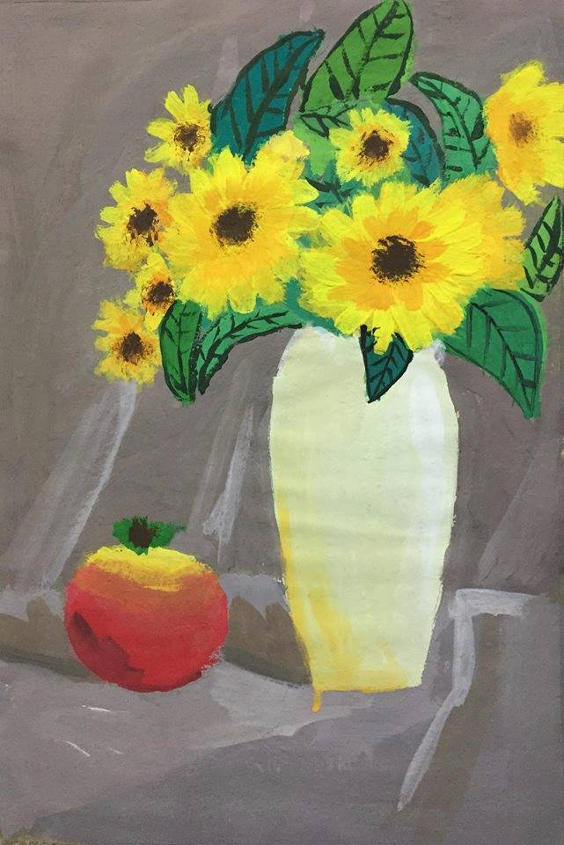
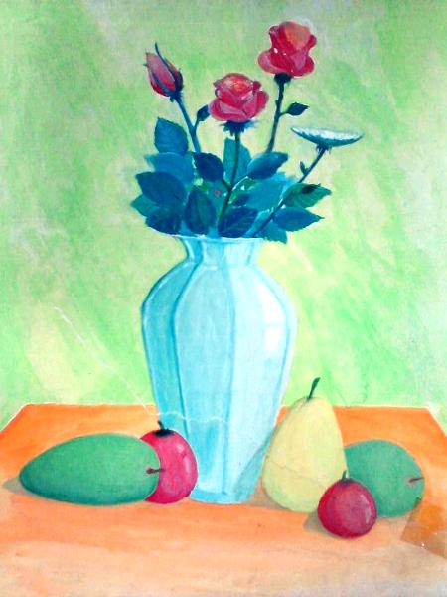

Slide 19
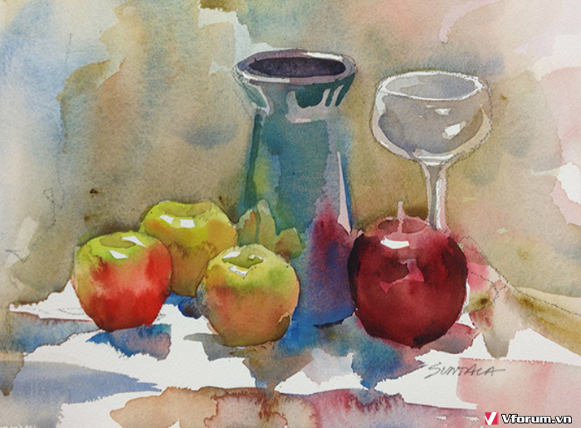
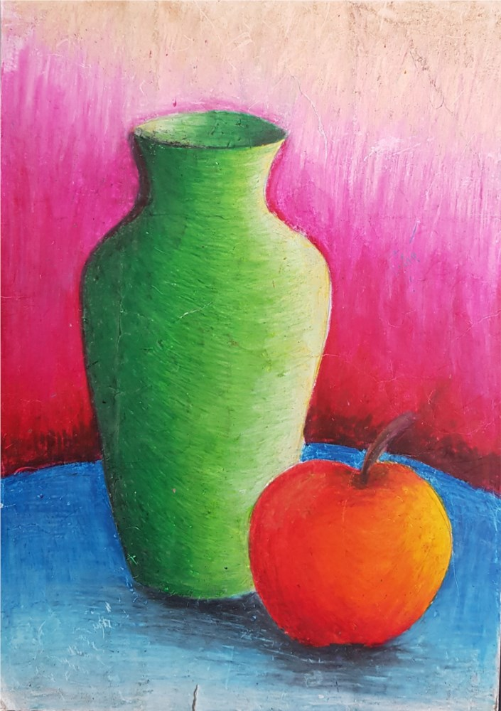
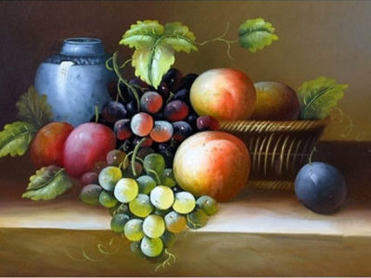

Slide 20

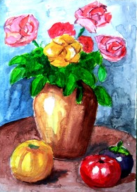

Slide 21
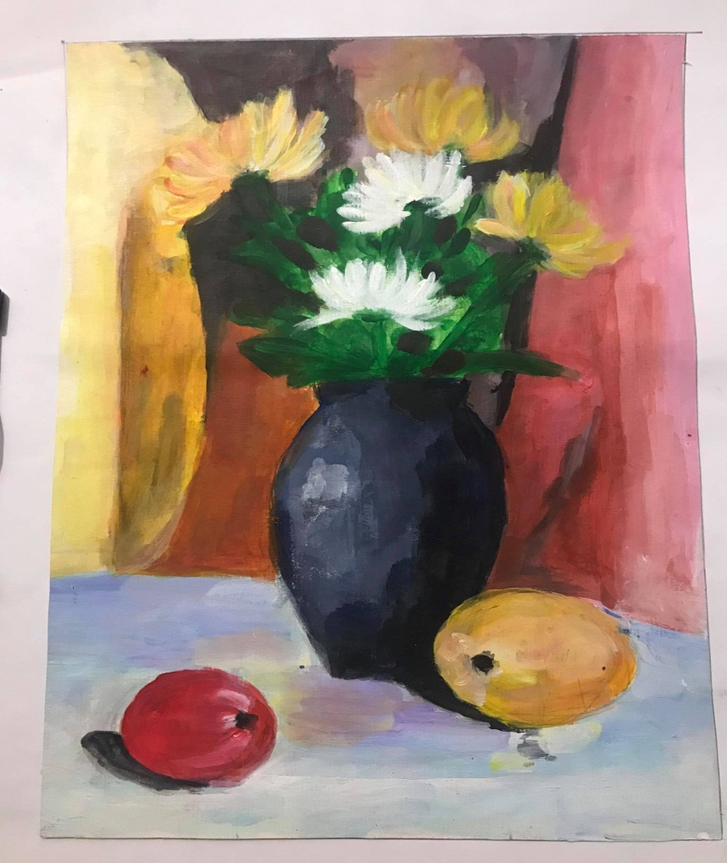
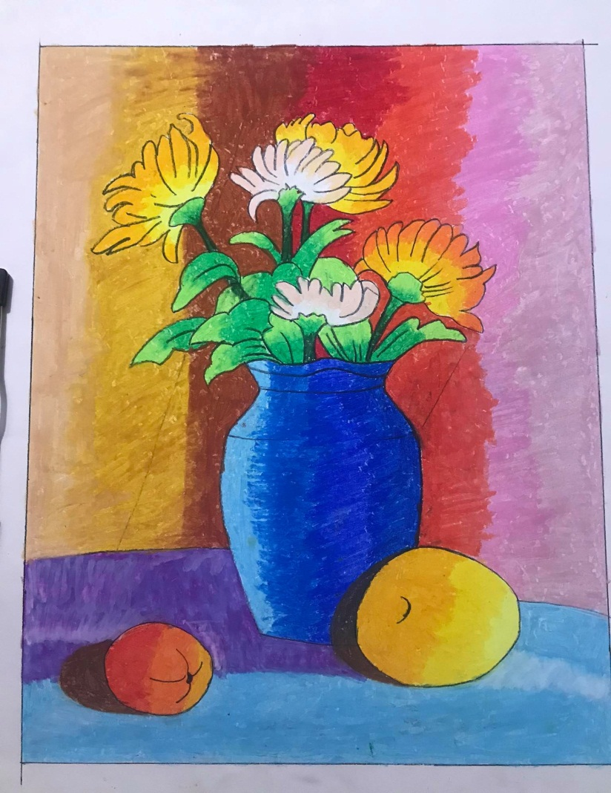
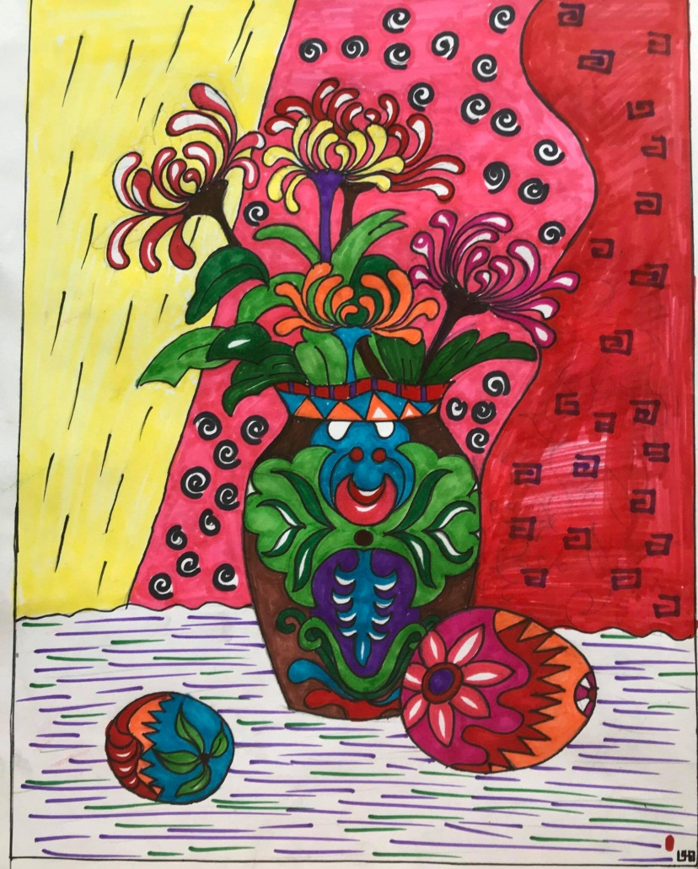

Slide 22
TRƯNG BÀY SẢN PHẨM VÀ CHIA SẺ
Nêu cảm nhận và phân tích
Bài vẽ yêu thích
Hòa sắc trong bài vẽ
Cách diễn tả trong bài về bố cục, nét, hình, màu, đậm nhạt

Slide 23
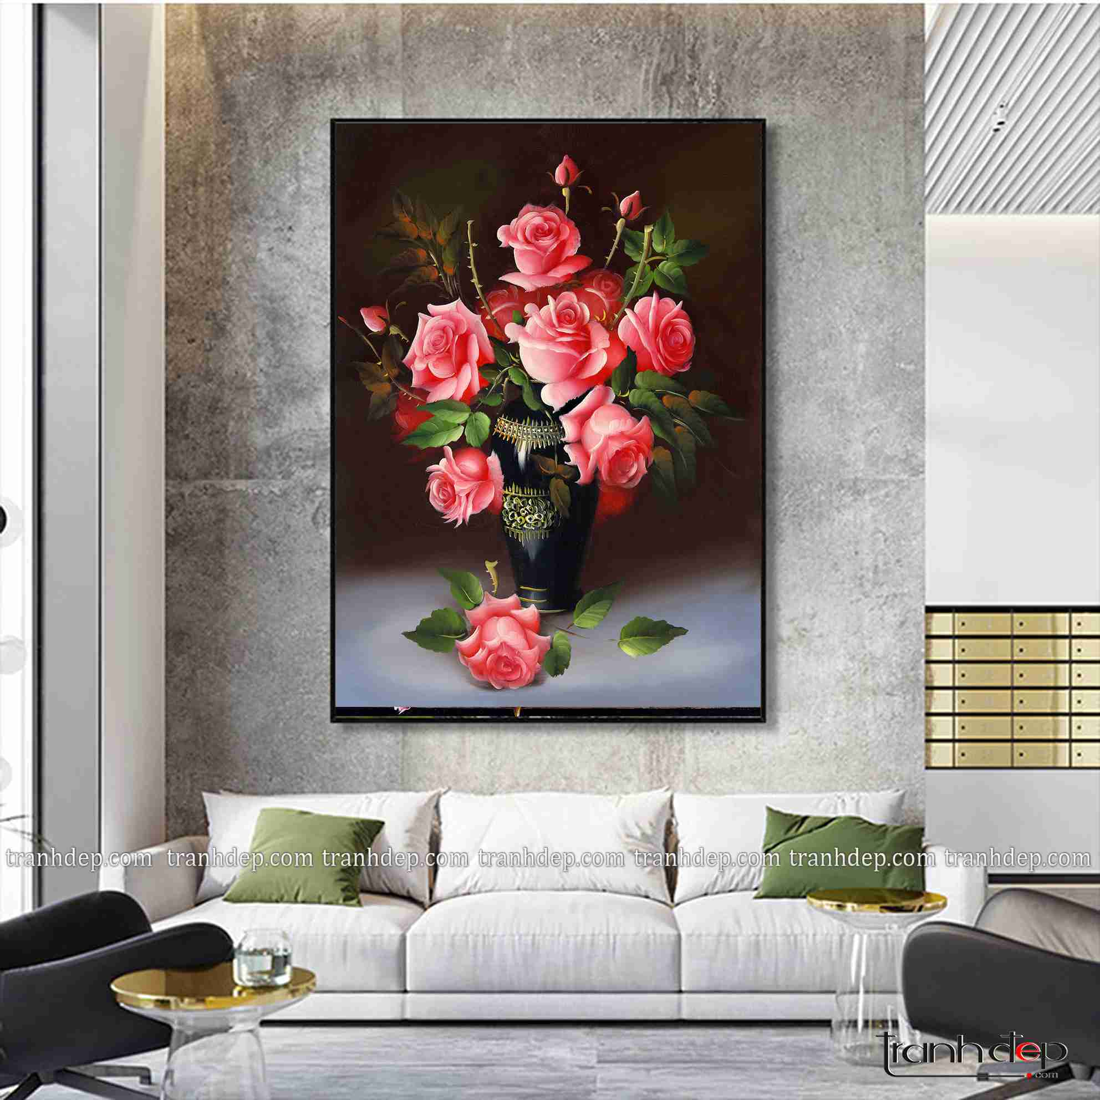
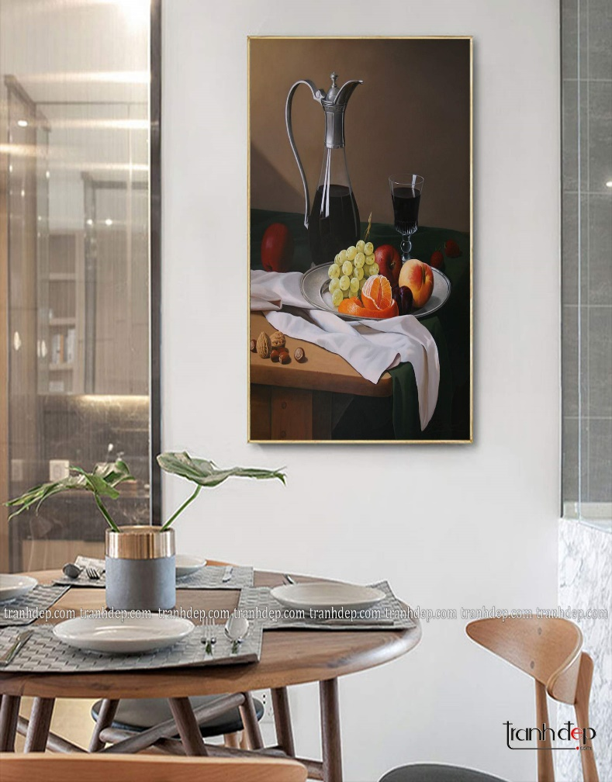
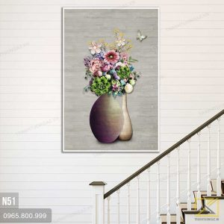
ỨNG DỤNG VỚI TRANH TĨNH VẬT
Bức tranh tĩnh vật em vừa vẽ có thể sử dụng để làm gì?
Tranh tĩnh vật màu gợi cho người xem cảm xúc và tình yêu với thiên nhiên, phù hợp để trang trí.

Slide 24
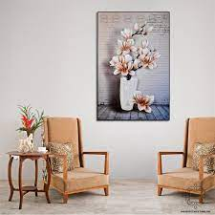
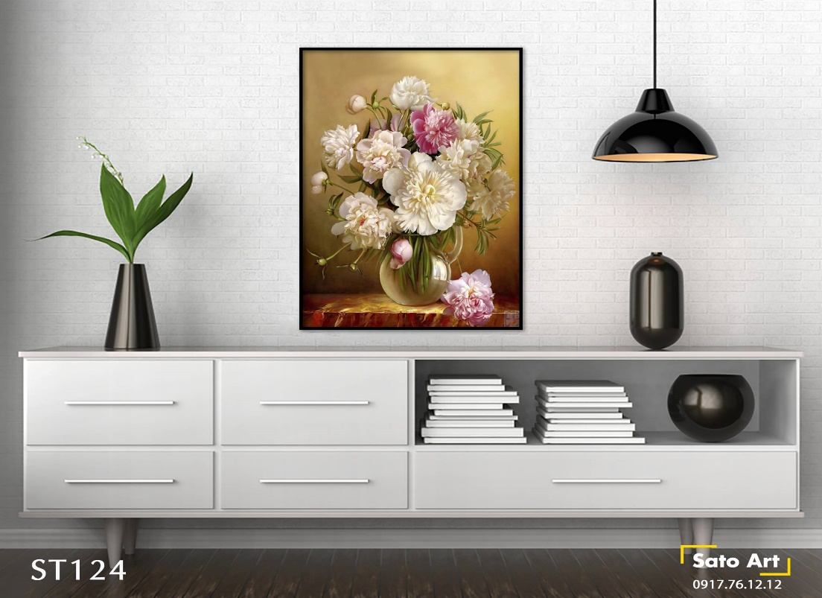
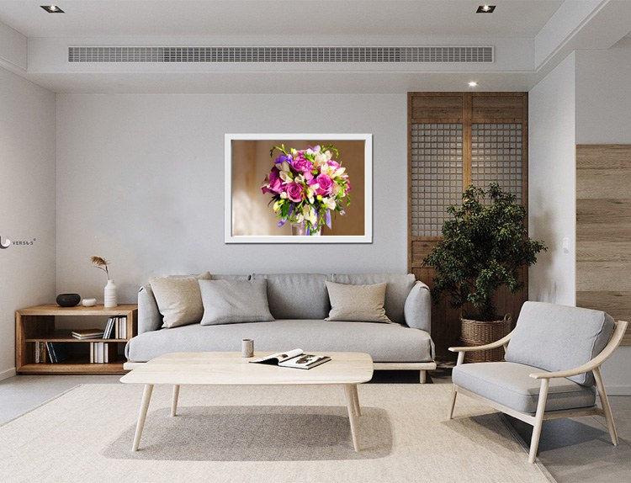
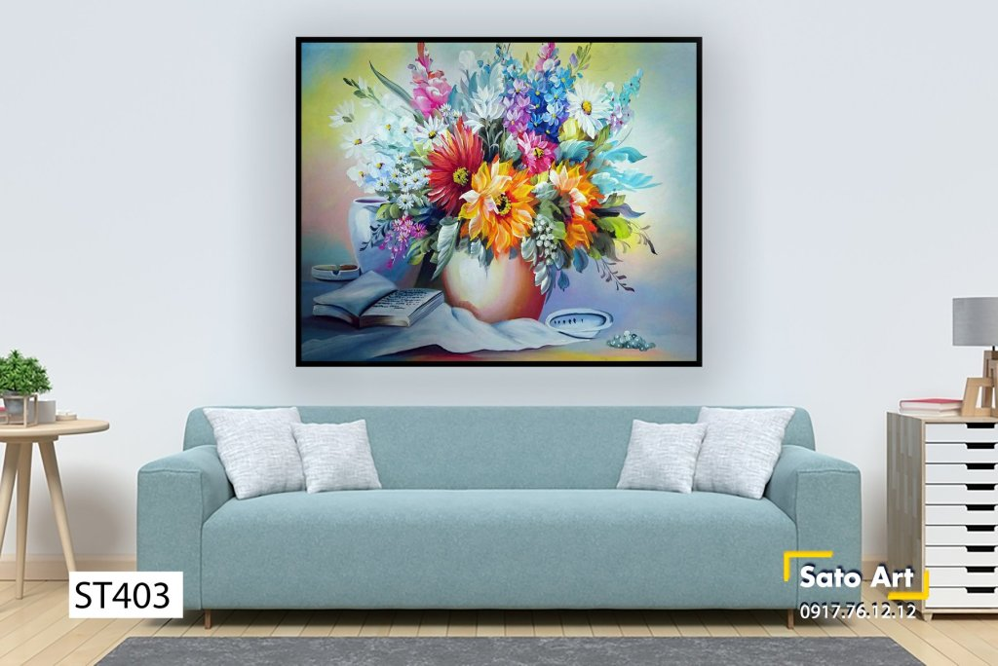

Slide 25

CHÚC CÁC EM HOÀN THÀNH BÀI VẼ THẬT TỐT

